Slide 1


Diseño de la instalación de climatización y agua caliente sanitaria para edificio terciario (hostel) en Valencia
Autor: Alberto Montoya García
Tutor: Antonio García Laespada
Grado en Ingeniería Mecánica
07/12/2017

Slide 2
INDICE DE CONTENIDOS
Objetivos
Climatización – Datos de partida
Forjados sanitarios
Fachadas y medianería
Cubiertas
Tabiques
Falsos techos
Cargas térmicas
Esquema funcionamiento – Climatización
P3 – Tuberías
P1-2 – Tuberías
PB – Tuberías
PB – Conductos
P1-2 – Conductos
P3 – Conductos
ACS – Datos de partida
Cálculo sombras
Fracción solar
P3 – ACS
Esquema de funcionamiento – ACS
Resumen presupuesto
Agradecimientos
Cierre

Slide 3
OBJETIVO DEL PROYECTO
Cálculo y dimensionado de la instalación de climatización que permita mantener las condiciones de confort requeridas en cada recinto.
Cálculo y dimensionado de la instalación de agua caliente sanitaria que tenga apoyo térmico de una instalación solar fototérmica.

Slide 4
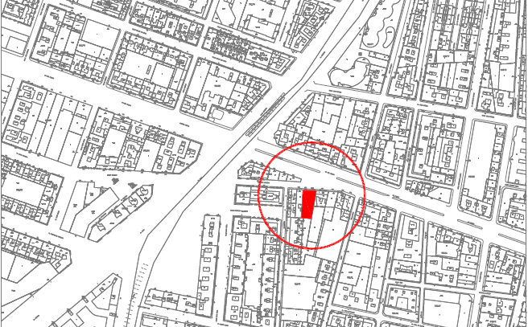
CLIMATIZACIÓN-Datos de partida
Edificio de nueva planta. Sin restricciones a la hora de dimensionar la instalación.
Edificio dedicado a la actividad de residencial público y de pública concurrencia.
Consta de 4 plantas.

Slide 5
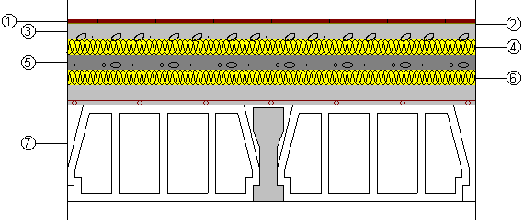
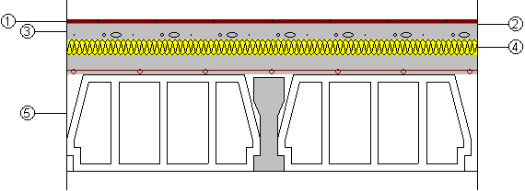
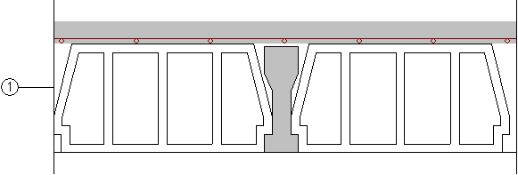
Forjados sanitarios
Comedor
Recepción
Resto Planta Baja

Slide 6
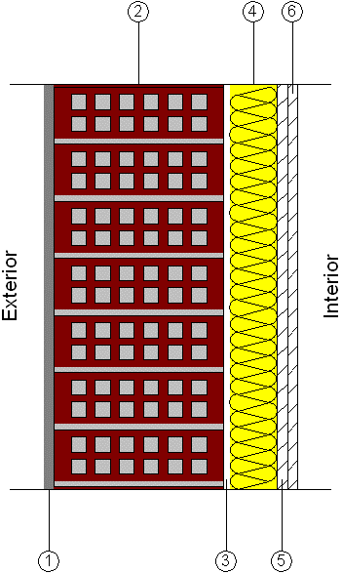
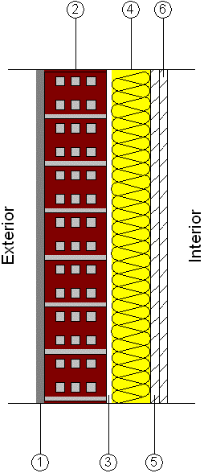
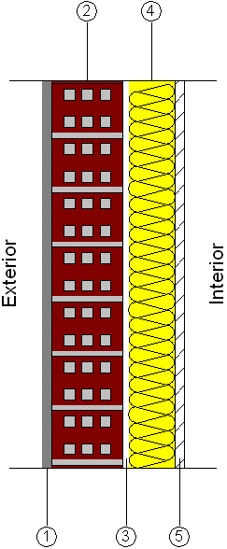
Fachadas
MEDIANERÍA
Frontal
Trasera

Slide 7
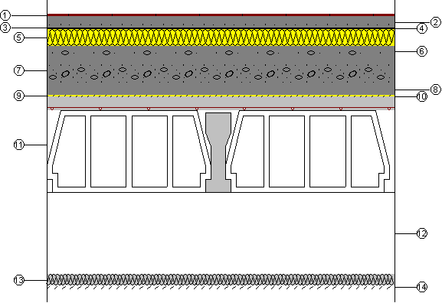
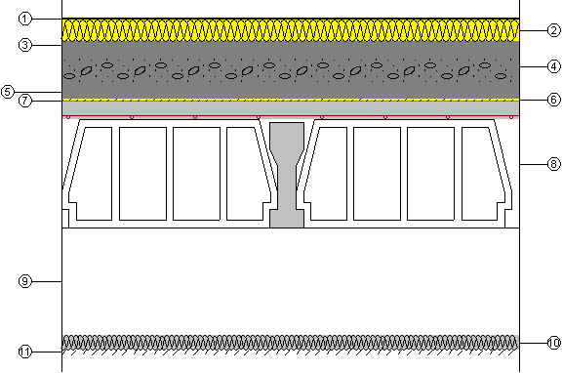
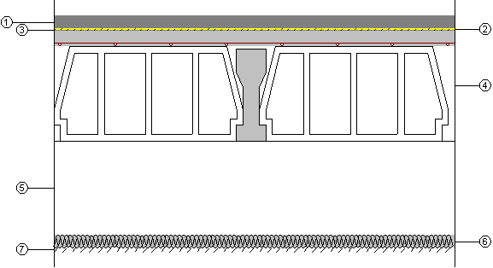
Cubiertas
Terrazas
Cubierta 3ra planta
Almacén Planta Baja

Slide 8
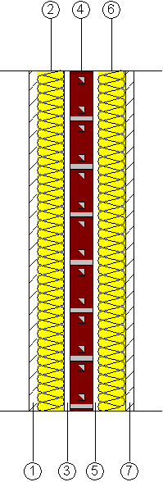
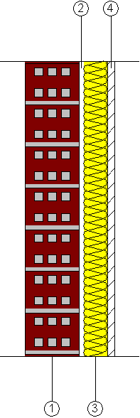
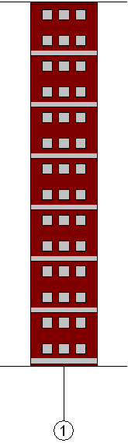
Tabiques
Entre locales climatizados
Entre local climatizado y no climatizado
Entre locales no climatizados

Slide 9
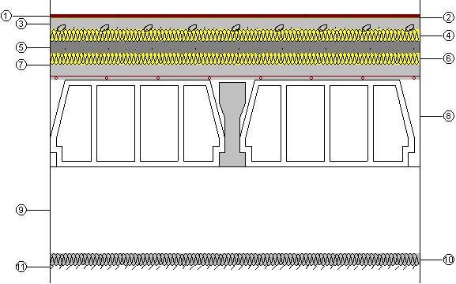
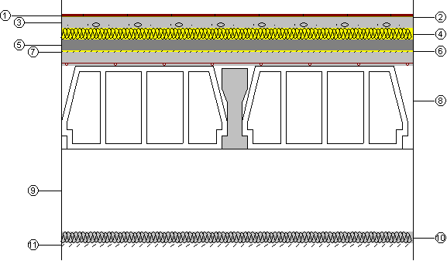
Falsos techos
Entre locales climatizados
Entre recintos climatizados y no climatizados
Entre recintos no climatizados

Slide 10
Cargas térmicas totales y simultáneas
Refrigeración
Conjunto | Potencia por superficie (W/m²) | Potencia total (W)
Planta baja | 129.2 | 47389.1
Primera planta | 68.2 | 18775.6
Segunda planta | 66.7 | 18266.1
Tercera planta | 12.7 | 1368.6
TOTAL EDIFICIO |  | 85799,4
TOTAL EDIFICIO SIMULTÁNEA (15%) |  | 72929,49
Calefacción
Conjunto | Potencia por superficie (W/m²) | Potencia total (W)
Planta baja | 50.4 | 18490.8
Primera planta | 39.4 | 10858.0
Segunda planta | 40.6 | 11131.7
Tercera planta | 9.3 | 1002.8
TOTAL EDIFICIO |  | 41483,3
TOTAL EDIFICIO SIMULTÁNEA (15%) |  | 35260,81

Slide 11
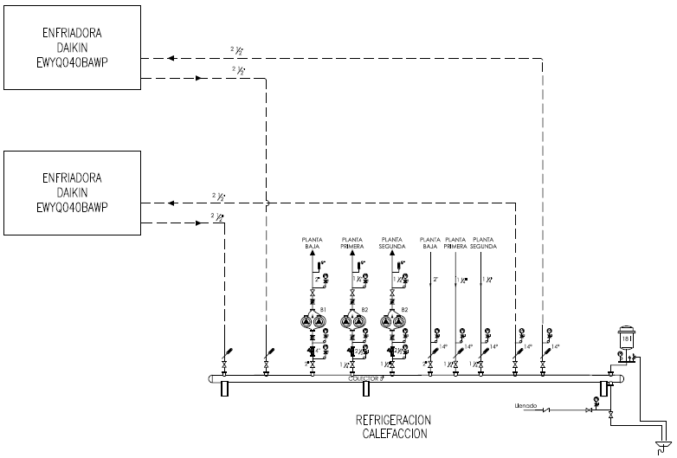
ESQUEMA FUNCIONAMIENTO - CLIMATIZACIÓN

Slide 12
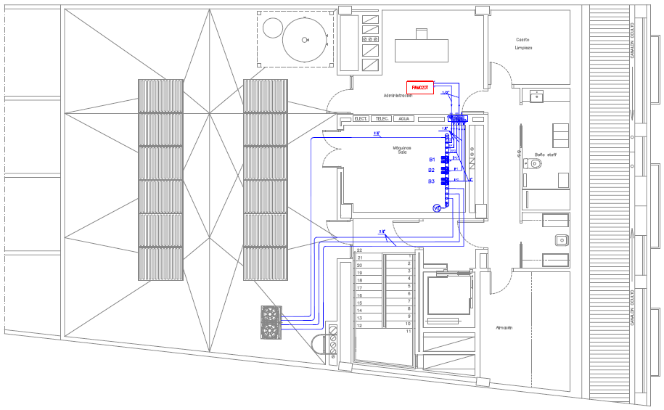
PLANTA TERCERA - TUBERÍAS

Slide 13
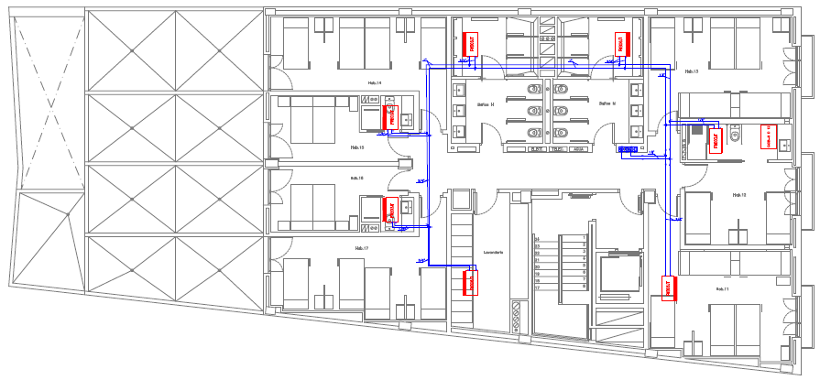
PLANTA PRIMERA Y SEGUNDA - TUBERÍAS

Slide 14
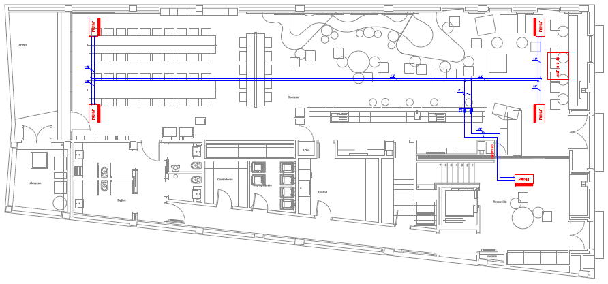
PLANTA BAJA - TUBERIAS

Slide 15
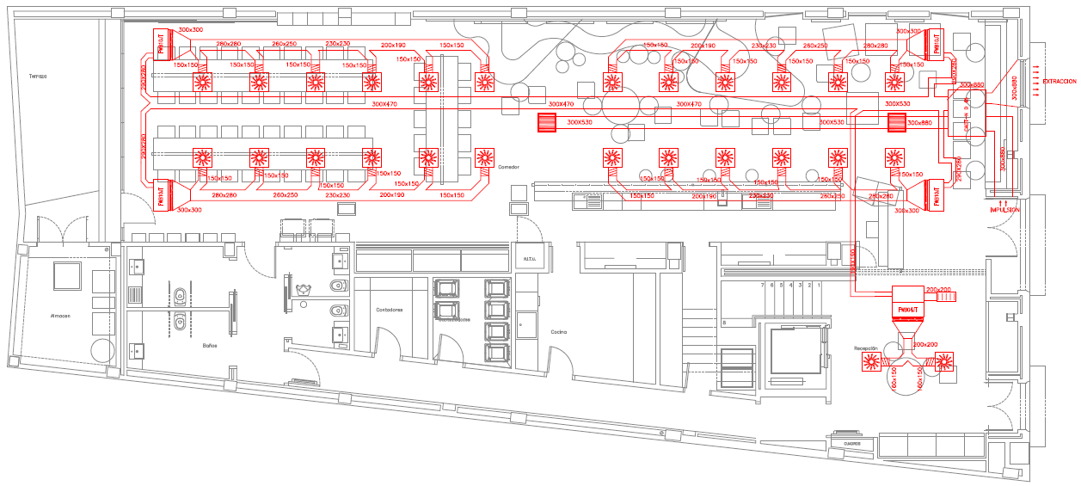
PLANTA BAJA - CONDUCTOS

Slide 16
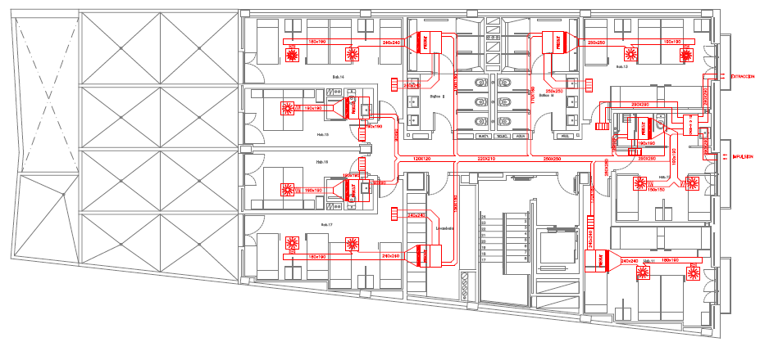
PLANTA PRIMERA Y SEGUNDA - CONDUCTOS

Slide 17
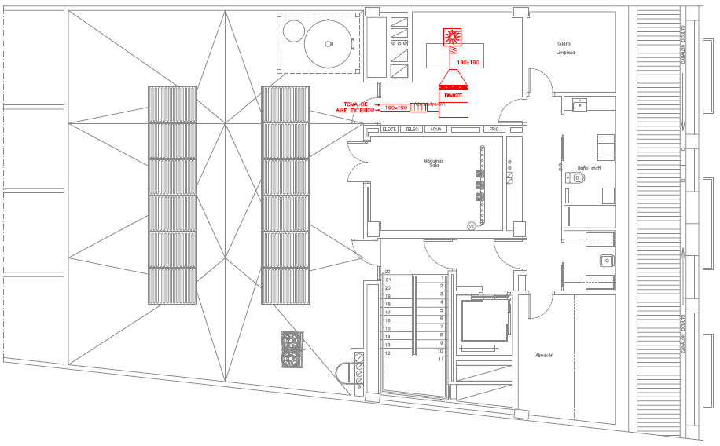
PLANTA TERCERA - CONDUCTOS

Slide 18
ACS-Datos de partida
Aplicando el CTE-HE4 determinamos que para Valencia, zona climática IV, la fracción mínima solar debe ser del 50%.
La temperatura de preparación del agua será de 60 ⁰C con el fin de prevenir la legionela y alcanzado los 70 ⁰C para realizar el tratamiento del agua.
Mediante el criterio de demanda para ACS a 60⁰C (litros/día persona) determinamos el consumo diario:
Recinto | Demanda (litros/día persona) | Ocupación | Total (litros/día)
Hostal/Pensión | 28 | 88 | 2.464
Oficina | 2 | 1 | 2
Restaurante | 8 | 100 | 800
TOTAL CONSUMO DIARIO |  |  | 3.266

Slide 19
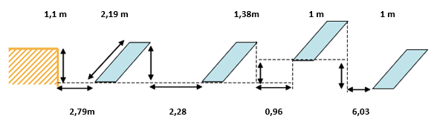
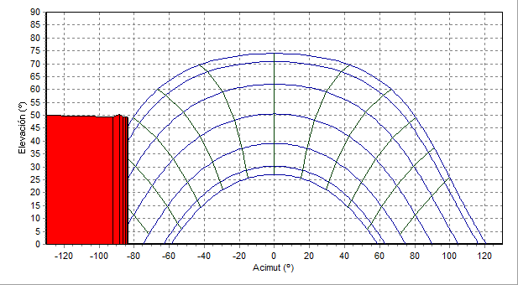
CÁLCULO DE SOMBRAS
 | Ene | Feb | Mar | Abr | May | Jun | Jul | Ago | Sep | Oct | Nov | Dic
% | 0 | 0 | 0 | 4 | 12 | 13 | 12 | 6 | 2 | 0 | 0 | 0

Slide 20
CÁLCULO FRACCIÓN SOLAR ÚTIL
 | Ene | Feb | Mar | Abr | May | Jun | Jul | Ago | Sep | Oct | Nov | Dic
X/A | 0,062 | 0,063 | 0,066 | 0,067 | 0,070 | 0,074 | 0,077 | 0,082 | 0,077 | 0,073 | 0,068 | 0,065
Y/A | 0,014 | 0,017 | 0,020 | 0,021 | 0,021 | 0,022 | 0,025 | 0,026 | 0,024 | 0,020 | 0,015 | 0,012
X | 1,897 | 1,925 | 1,998 | 2,049 | 2,136 | 2,248 | 2,348 | 2,512 | 2,345 | 2,226 | 2,084 | 1,989
Y | 0,431 | 0,509 | 0,606 | 0,655 | 0,628 | 0,677 | 0,760 | 0,800 | 0,733 | 0,601 | 0,468 | 0,379
f(%) | 28 | 34 | 42 | 45 | 42 | 45 | 51 | 53 | 49 | 40 | 30 | 23
Fracción Solar Útil Anual 40 % < 50 %

Slide 21
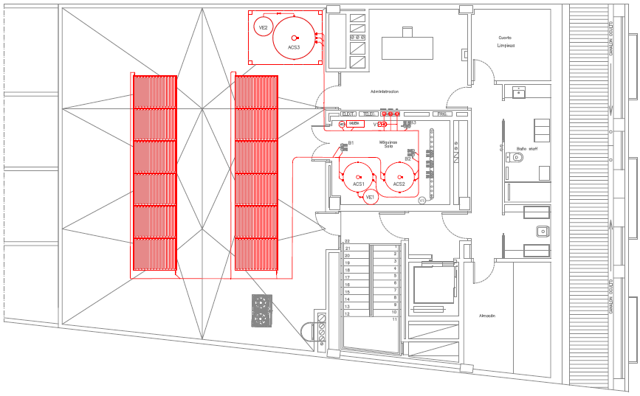
PLANTA TERCERA - ACS

Slide 22
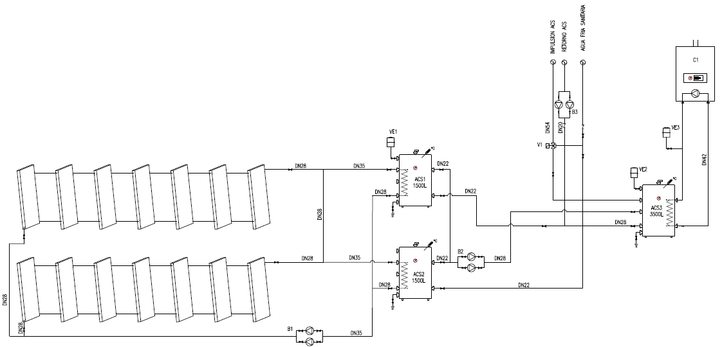
ESQUEMA FUNCIONAMIENTO ACS

Slide 23
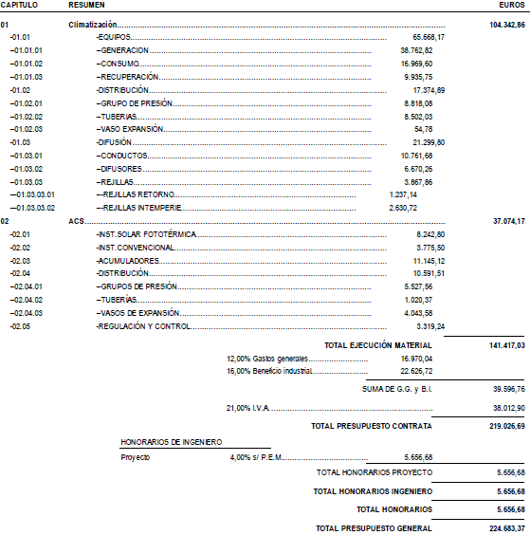

Slide 24
¡MUCHAS GRACIAS POR SU ATENCIÓN!

Slide 25
Diseño de la instalación de climatización y agua caliente sanitaria para edificio terciario (hostel) en Valencia
Autor: Alberto Montoya García
Tutor: Antonio García Laespada
Grado en Ingeniería Mecánica
07/12/2017

